Slide 1
09 数字信号处理：线性预测 复习
薛向阳
邮件：xyxue@fudan.edu.cn
办公室：计算机楼408房间

Slide 2
回顾
线性预测原理
线谱对的计算

Slide 3


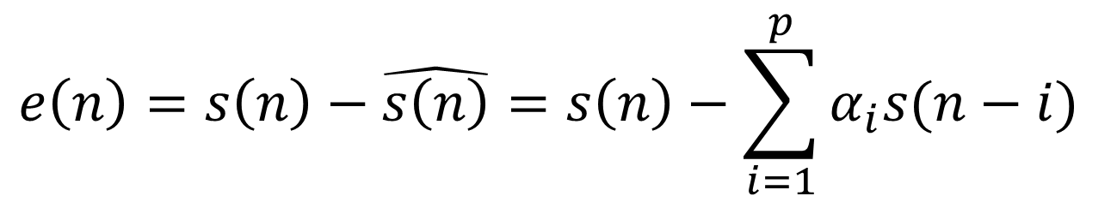
线性预测原理（1）
线性预测：根据信s(n)的过去p个取样值，预测当前取样值$\hat{s}\left(n\right)$
线性预测误差e(n)为：
$$\hat{s}\left(n\right)=\sum_{i=1}^{p}{α_{i}s(n−i)}$$
$$e\left(n\right)=s\left(n\right)−\hat{s\left(n\right)}=s\left(n\right)−\sum_{i=1}^{p}{α_{i}s(n−i)}$$

Slide 4
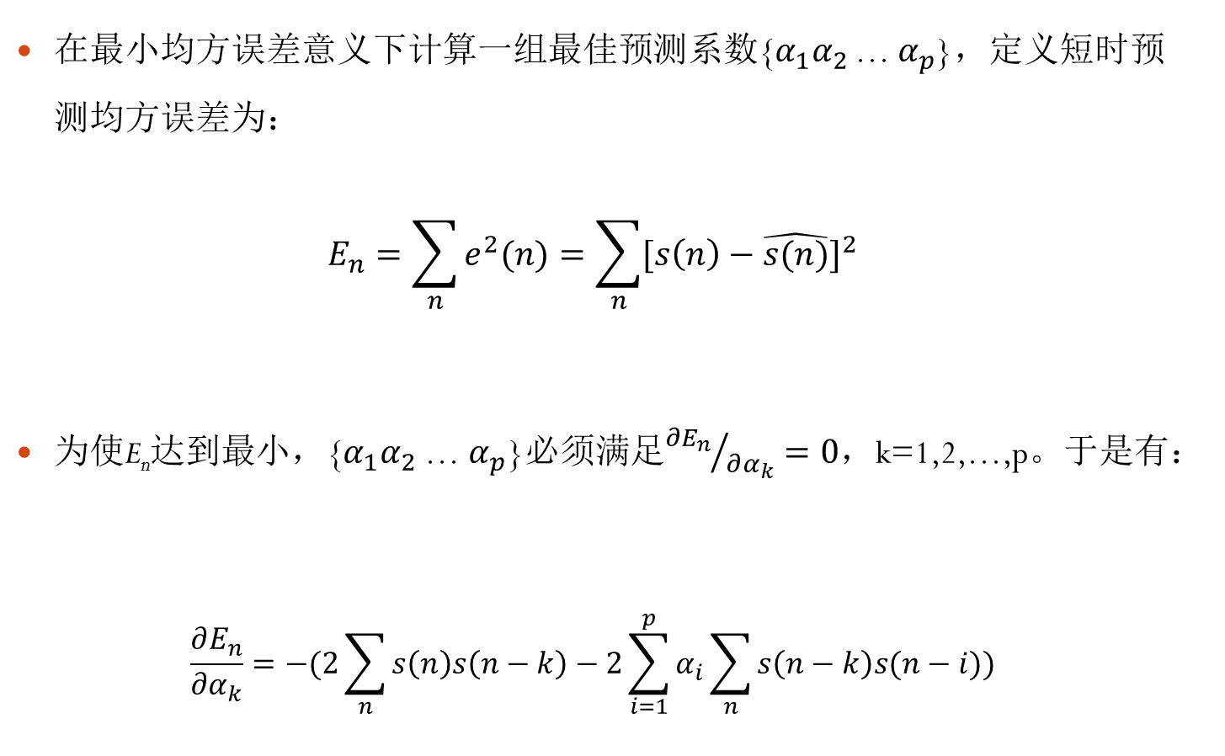
线性预测原理（2）
在最小均方误差意义下计算一组最佳预测系数{$α_{1}α_{2}$ … $α_{p}$}，定义短时预测均方误差为：
$$E_{n}=\sum_{n}{e^{2}(n)}=\sum_{n}{{[s\left(n\right)−\hat{s(n)}]}^{2}}$$
为使E_{n}达到最小，{$α_{1}α_{2}$ … $α_{p}$}必须满足${∂E_{n}}/{∂α_{k}}=0，$k=1,2,…,p。于是有：
$$\frac{∂E_{n}}{∂α_{k}}=−(2\sum_{n}{s\left(n\right)s\left(n−k\right)}−2\sum_{i=1}^{p}{α_{i}\sum_{n}{s\left(n−k\right)s(n−i)}})$$

Slide 5
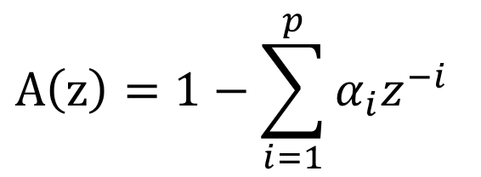
线性预测原理（3）
s(n)
e(n)
A(z)
预测误差滤波器
$$A\left(z\right)=1−\sum_{i=1}^{p}{α_{i}z^{−i}}$$
语音产生模型：H(z)=G/A(z)

Slide 6
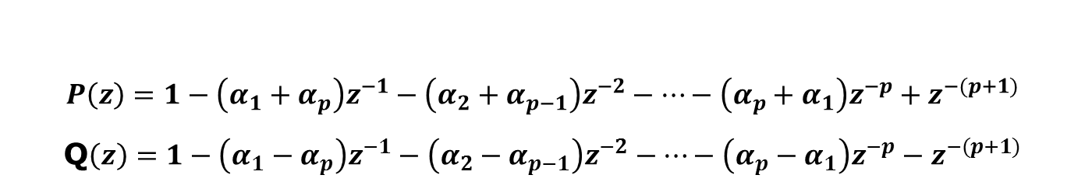
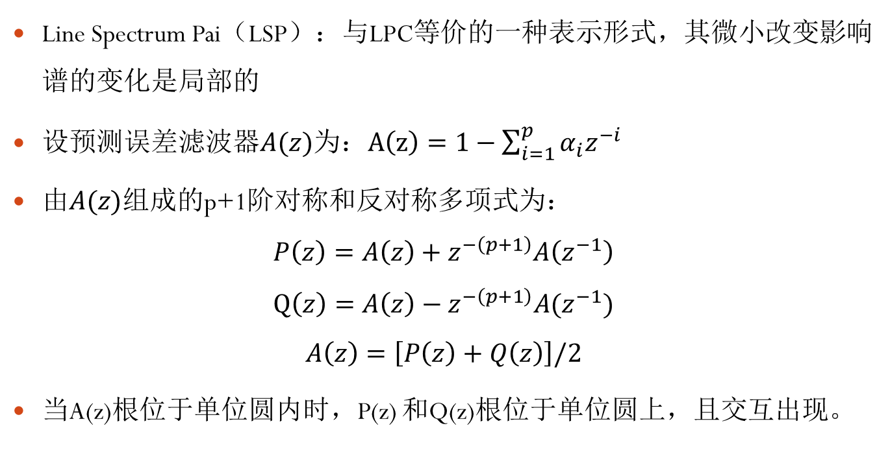
线谱对的计算（1）
Line Spectrum Pai（LSP）：与LPC等价的一种表示形式，其微小改变影响谱的变化是局部的
设预测误差滤波器$A(z)$为：$A\left(z\right)=1−\sum_{i=1}^{p}{α_{i}z^{−i}}$
由$A(z)$组成的p+1阶对称和反对称多项式为：
$$P\left(z\right)=A\left(z\right)+z^{−\left(p+1\right)}A\left(z^{−1}\right)$$
$$Q\left(z\right)=A\left(z\right)−z^{−\left(p+1\right)}A(z^{−1})$$
$$A\left(z\right)=\left[P\left(z\right)+Q\left(z\right)\right]/2$$
当A(z)根位于单位圆内时，P(z) 和Q(z)根位于单位圆上，且交互出现。
$$P\left(z\right)=1−\left(α_{1}+α_{p}\right)z^{−1}−\left(α_{2}+α_{p−1}\right)z^{−2}−…−\left(α_{p}+α_{1}\right)z^{−p}+z^{−(p+1)}$$
Q$\left(z\right)=1−\left(α_{1}−α_{p}\right)z^{−1}−\left(α_{2}−α_{p−1}\right)z^{−2}−…−\left(α_{p}−α_{1}\right)z^{−p}−z^{−(p+1)}$

Slide 7
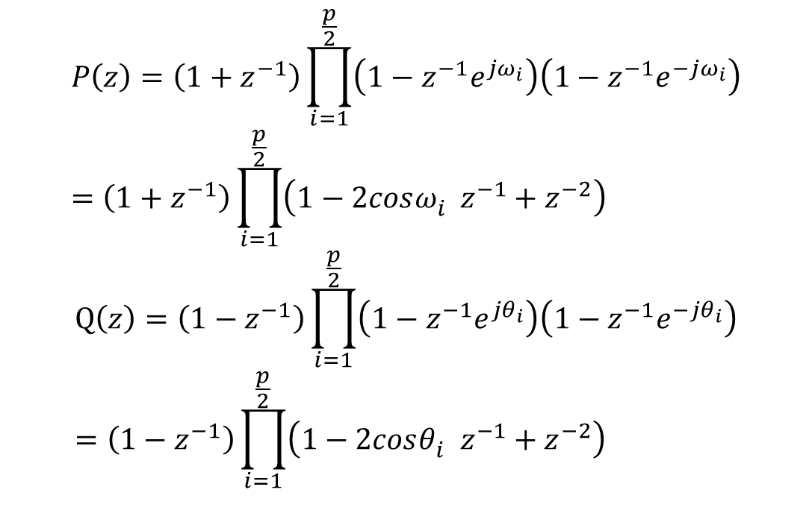
线谱对的计算（2）
$$P\left(z\right)=\left(1+z^{−1}\right)\prod_{i=1}^{\frac{p}{2}}{\left(1−z^{−1}e^{jω_{i}}\right)\left(1−z^{−1}e^{−jω_{i}}\right)}=\left(1+z^{−1}\right)\prod_{i=1}^{\frac{p}{2}}{\left(1−{2cosω_{i}^{}z}^{−1}+z^{−2}\right)}$$
$$Q\left(z\right)=\left(1−z^{−1}\right)\prod_{i=1}^{\frac{p}{2}}{\left(1−z^{−1}e^{jθ_{i}}\right)\left(1−z^{−1}e^{−jθ_{i}}\right)}=\left(1−z^{−1}\right)\prod_{i=1}^{\frac{p}{2}}{\left(1−{2cosθ_{i}^{}z}^{−1}+z^{−2}\right)}$$
参数$ω_{i}$和$θ_{i}$成对出现，称为线谱对系数LSP

Slide 8
谢谢！

